Slide 1
Preparación en Temas de Acreditación

Slide 2
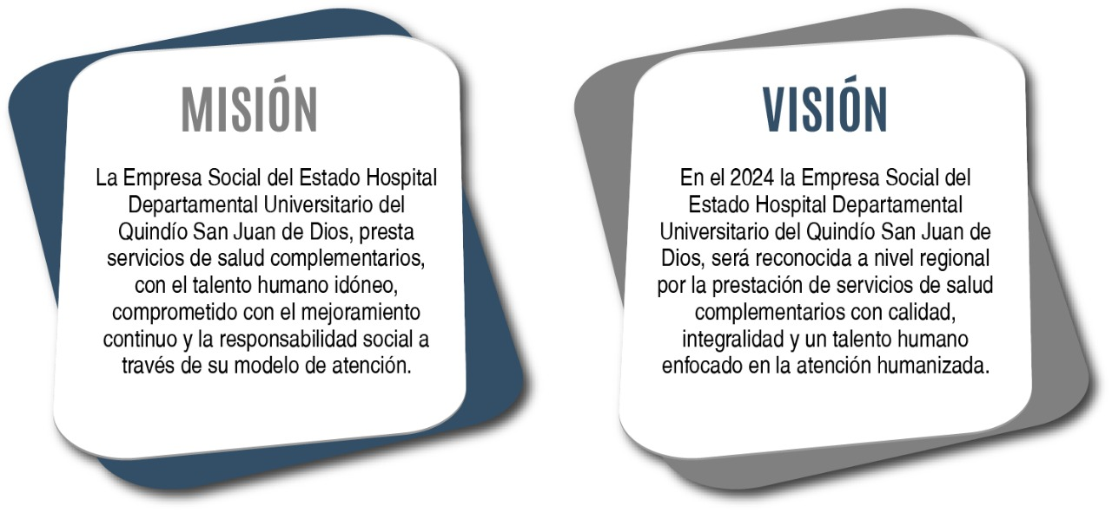
Plataforma Estratégica

Slide 3
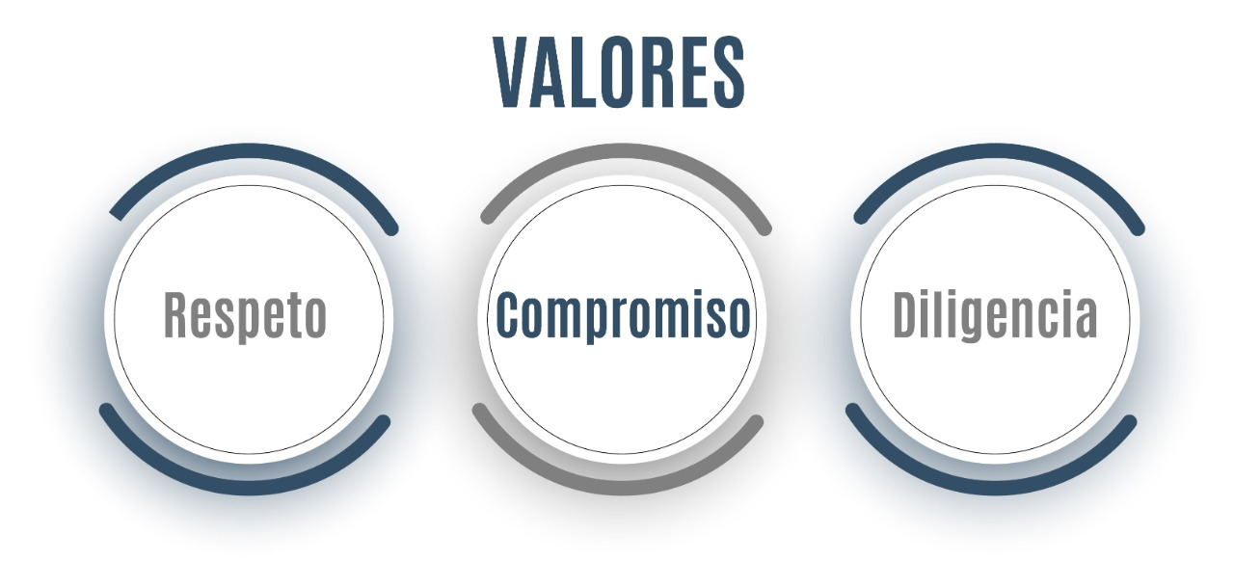

Slide 4
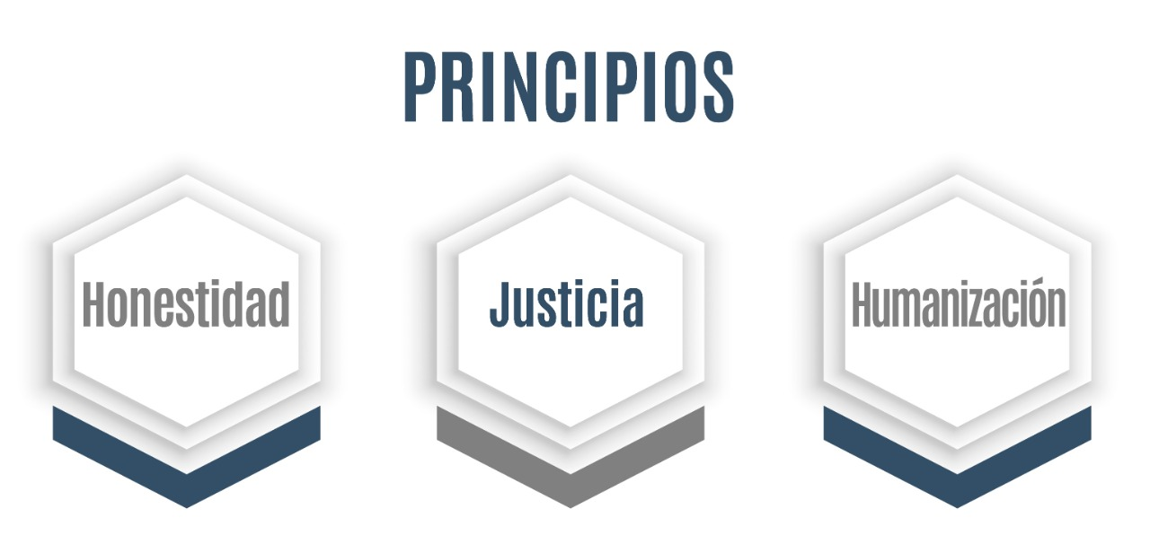

Slide 6
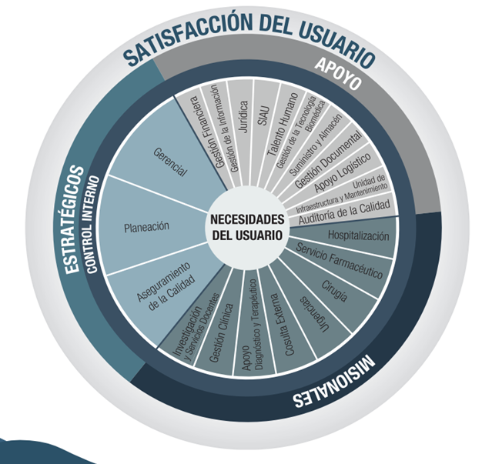
MAPA DE PROCESOS

Slide 7
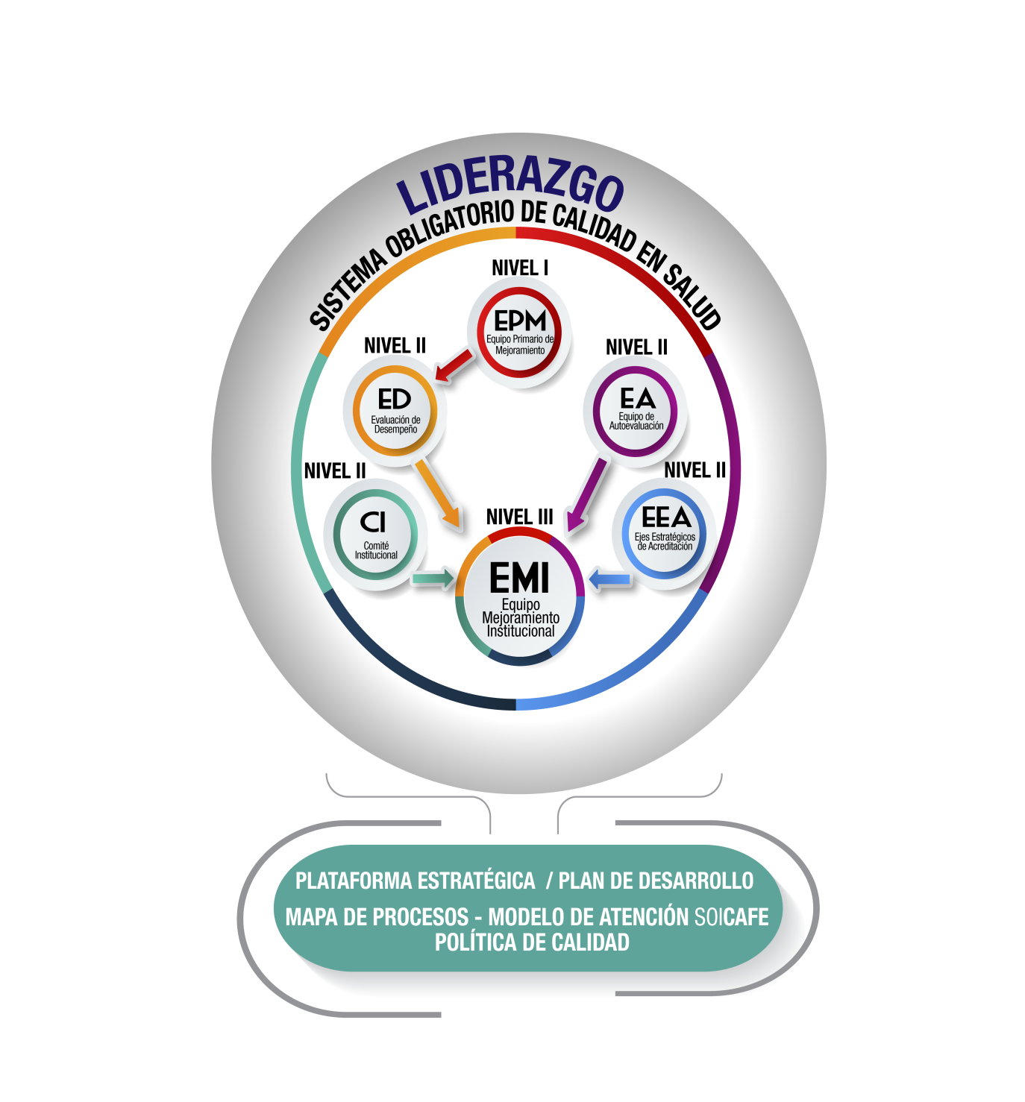
Niveles de Mejoramiento Institucional

Slide 8
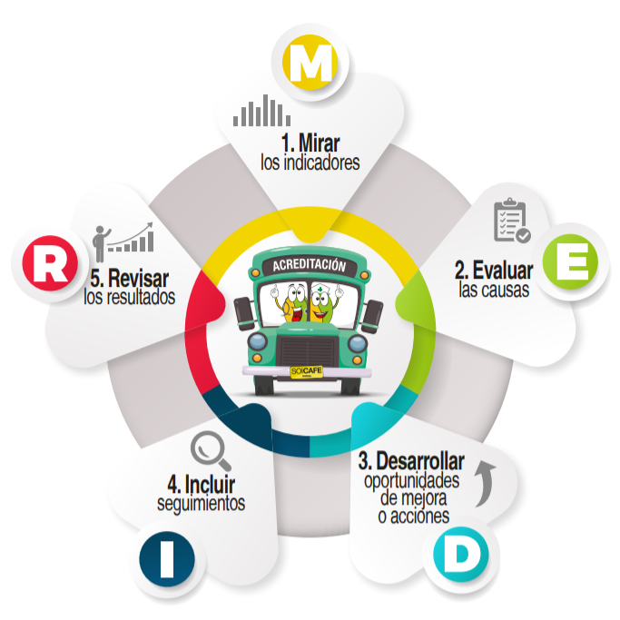
MEDIR

Slide 9
Consolidado Autoevaluación

